Slide 2
Doenças Cerebrovasculares
Professor Frederico Figueirôa

Slide 3
José, 54 anos, funcionário público, é admitido na emergência com relato dificuldade para controlar os movimentos do braço esquerdo e dificuldade para caminhar desde o dia anterior . O mesmo informa que os sintomas se iniciaram de forma súbita durante o trabalho, procurou atendimento no posto de saúde do local, foi constatado pico hipertensivo e orientado repouso e transferência para uma unidade hospitalar. O paciente foi para a casa porque sentiu-se melhor, mas ao acordar hoje percebeu que os sintomas persistiam e resolveu procurar o hospital. Nega HAS, mas relata picos de pressão em situações de estresse emocional, não fazia tratamento. Relata tabagismo de 10 a 20 cigarros/dia desde a adolescência. Ao exame: Paciente em BEG, eupneico, afebril, mucosas coradas, hidratado, PR 72bpm, FR 20 inc/min, temp 36,7^{O}.C, PA 190/100mmHG. Exame segmentar sem alterações. Exame neurológico: Vigil, orientado, discurso fluente e coerente, pupilas isocóricas e fotorreagentes, hemiparesia leve à esquerda (força grau 4), completa e proporcional, sensibilidade preservada, reflexos tendíneos simétricos, presença de sinal de Babinski à esquerda.

Slide 4
Síndrome
Topografia
Etiologia

Slide 5
Que tipo de síndrome motora José apresenta?
Síndrome psicomotora
Síndrome do neurônio motor superior
Síndrome do neurônio motor inferior
Síndrome cerebelar
Síndrome extrapiramidal
Síndrome da placa mioneural
Síndrome muscular

Slide 6
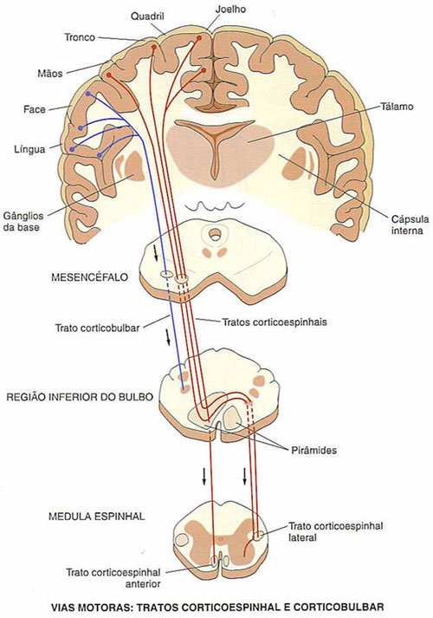
Qual a localização da lesão?
Córtex
Subcortical
Tronco encefálico
Medula

Slide 7
Qual a etiologia da lesão?
Vascular
Trauma
Infecciosa
Metabólica
Autoimune
Tóxica

Slide 8
Vascular
Isquêmico
Ataque isquêmico transitório
Cardioembólico
Aterosclerose de grandes vasos
Aterosclerose de pequenos vasos
Indeterminado
Hemorrágico
Hemorragia intracerebral
Hipertensiva
Angiopatia amiloide
Malformações
Secundárias
Hemorragia subaracnóide

Slide 9
Que exames complementares são necessários?
Neuroimagem – tomografia computadorizada
Laboratório – hemograma, glicemia, função renal, eletrólitos, coagulação, marcadores de isquemia miocárdica.
ECG
Adicional: ecocardiograma, duplex scan de carótidas/vertebrais, angiotomografia, angioressonância.

Slide 10
Qual a conduta terapêutica para José?
Gerais
Respiração
Hemodinâmica
Controle metabólico
Hidratação e alimentação
Prevenção de infecções
Específicas
Trombólise

Slide 11
Terapia Trombolítica
Incluir:
- Inicio? dos sintomas < 4,5h.
- O déficit neurológico estável (sem regressão espontânea).
- >18 anos.
Excluir:
- Déficit muito leve ou isolado.
- História de TCE, IAM em 3 meses, hemorragia TGI ou TU em 21 dias, cirurgia grande em 14 dias, punção arterial em local não compressível em 7 dias.
- História de hemorragia cerebral.
- PA >185/110.
- Hipoglicemia ou plaquetopenia.
- Evidencia precoce de infartos extensos ( >1/3 do território vascular).
- Crise convulsiva.

Slide 12
Como fazer prevenção secundária ?
Iniciar já em fase aguda.
Investigar e tratar os fatores de risco.
Prescrever terapia Antiplaquetária e estatinas.
Avaliar necessidade de anticoagulação.
Avaliar indicações de cirurgia ou tratamento endovascular.

Slide 13
Como devo tratar os sintomas do paciente?
Reabilitação com fisioterapia, terapia ocupacional e fonoaudiologia
Suporte psicológico
Tratamento medicamentoso de depressão e distúrbios cognitivo-comportamentais.
Tratamento de sintomas como dor, parestesias, vertigens, etc,.

Slide 14
“Todo o fim é contemporâneo de todo o princípio; só a nossos olhos vem depois. “
Agostinho Silva

